Slide 1
Поиск информации
в Интернете
Компьютерные телекоммуникации

Slide 2
План урока
«Заполни пропуски»
Зачем мы изучаем новую тему?
Способы поиска информации в Интернете.
Типы поисковых систем.
Характеристики популярных поисковых систем.
Домашнее задание.

Slide 3
«Заполни пропуски»
Компьютерная сеть
Электронная почта
Локальные, региональные, глобальные
Локальная
Серверы
Сетевую карту, сетевого кабеля
Глобальная
Кольцо, звезда, шина
www
браузеры
Оценивание
10 ответов – 5
8-9 ответов – 4
6-7 ответов – 3

Slide 4
Способы поиска информации в web
Поиск информации – одна из самых востребованных на практике задач, которую приходится решать любому пользователю Интернета.
Существуют три основных способа поиска информации в Интернет:
Указание адреса страницы.
Передвижение по гиперссылкам.
Обращение к поисковой системе (поисковому серверу).

Slide 5
Способ поиска | Плюсы | Минусы | Применение
Указание адреса страницы
Передвижение по гиперссылкам
Обращение к поисковой системе

Slide 6
Способ 1: Указание адреса страницы
Это самый быстрый способ поиска, но его можно использовать только в том случае, если точно известен адрес документа или сайта, где расположен документ.
Например:

Slide 8
Способ 2: Передвижение по гиперссылкам
Это наименее удобный способ, так как с его помощью можно искать документы, только близкие по смыслу текущему документу.
Например

Slide 9
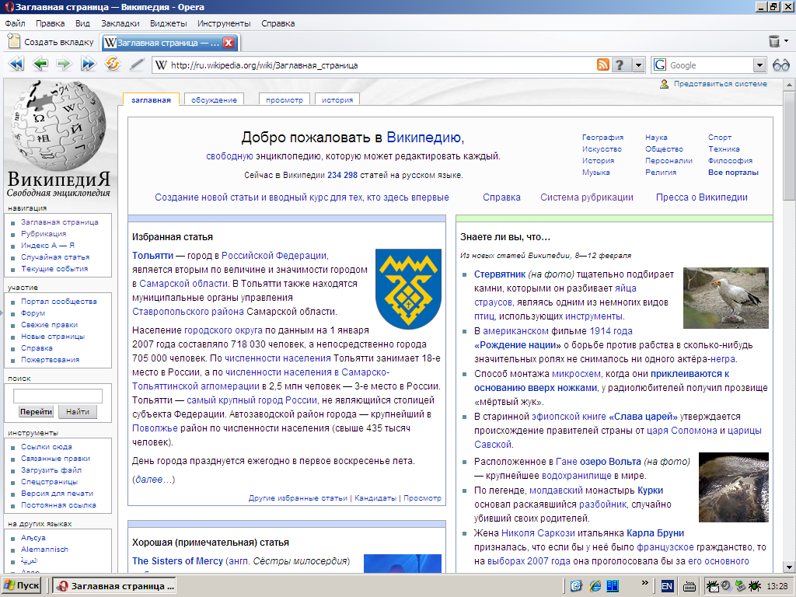

Slide 10
Способ 3: Обращение к поисковой системе
Пользуясь гипертекстовыми ссылками, можно бесконечно долго путешествовать в информационном пространстве Сети, переходя от одной web-страницы к другой, но если учесть, что в мире созданы многие миллионы web-страниц, то найти на них нужную информацию таким способом вряд ли удастся.
На помощь приходят специальные поисковые системы (их еще называют поисковыми машинами). Адреса поисковых серверов хорошо известны всем, кто работает в Интернете. В настоящее время в русскоязычной части Интернет популярны следующие поисковые серверы: Яндекс (yandex.ru), Google (google.ru) и Rambler (rambler.ru).

Slide 12
Поисковая система
Поисковая система — веб-сайт, предоставляющий возможность поиска информации в Интернете.
Большинство поисковых систем ищут информацию на сайтах Всемирной паутины, но существуют также системы, способные искать файлы на ftp-серверах, товары в интернет-магазинах, а также информацию в группах новостей Usenet.
Первой поисковой системой для Всемирной паутины был «Wandex», уже не существующий индекс, разработанный Мэтью Грэйем из Массачусетского технологического института в 1993.

Slide 13
По принципу действия поисковые системы делятся на два типа:
поисковые каталоги
поисковые индексы.

Slide 14
Поисковые каталоги
Поисковые каталоги служат для тематического поиска.
Информация на этих серверах структурирована по темам и подтемам. Имея намерение осветить какую-то узкую тему, нетрудно найти список web-страниц, ей посвященных.
Катало́г ресурсов в Интернете или каталог интернет-ресурсов или просто интернет-каталог — структурированный набор ссылок на сайты с кратким их описанием.
Каталог в котором ссылки на сайты внутри категорий сортируются по популярности сайтов называется рейтинг (или топ).

Slide 15
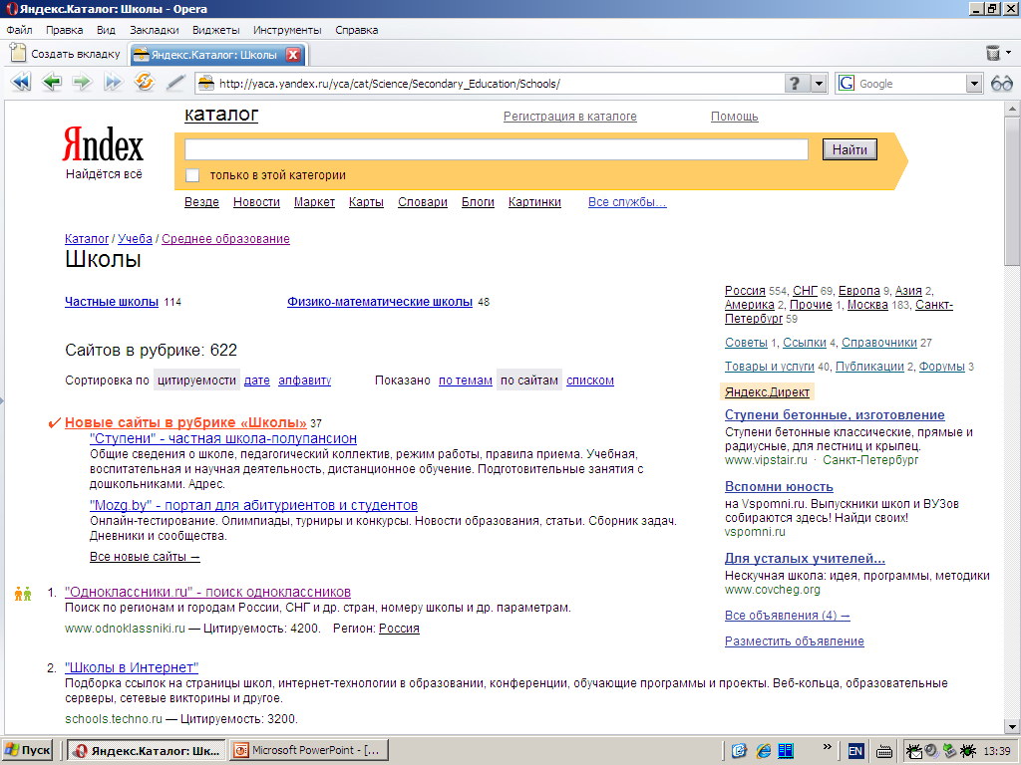

Slide 16
Поисковые индексы
Поисковые индексы работают как алфавитные указатели. Клиент задает слово или группу слов, характеризующих его область поиска, — и получает список ссылок на web-страницы, содержащие указанные термины.

Slide 17
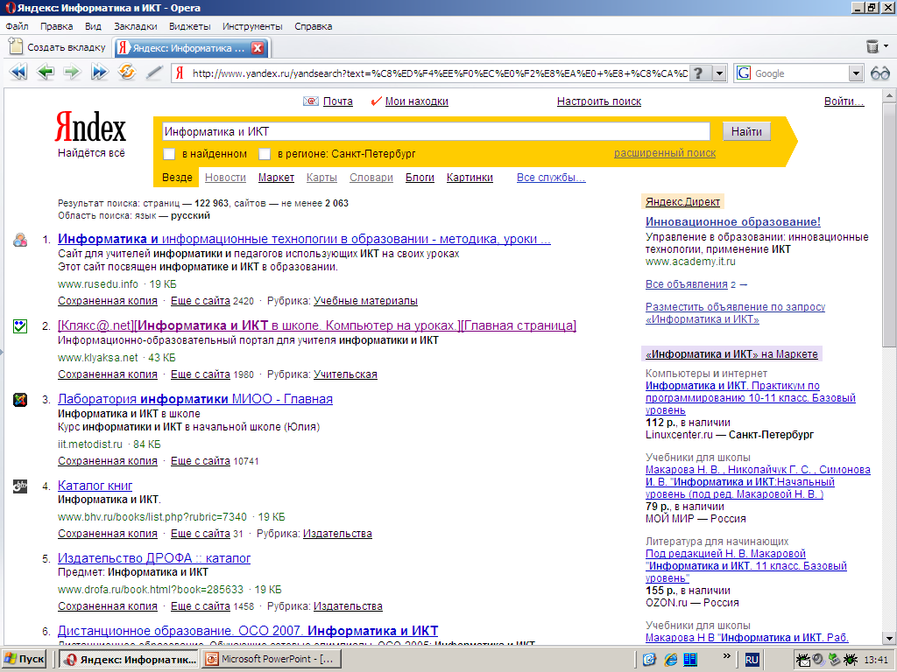

Slide 18
Как работает поисковой индекс?
Поисковые индексы автоматически, при помощи специальных программ (веб-пауков), сканируют страницы Интернета и индексируют их, то есть заносят в свою огромную базу данных.
Поиско́вый робот («веб-пау́к») — программа, являющаяся составной частью поисковой системы и предназначенная для обхода страниц Интернета с целью занесения информации о них (ключевые слова) в базу поисковика. По своей сути паук больше всего напоминает обычный браузер. Он сканирует содержимое страницы, забрасывает его на сервер поисковой машины, которой принадлежит и отправляется по ссылкам на следующие страницы.
В ответ на запрос, где найти нужную информацию, поисковый сервер возвращает список гиперссылок, ведущих web-страницам, на которых нужная информация имеется или упоминается. Обширность списка может быть любой, в зависимости от содержания запроса.

Slide 19
Золотые правила поиска информации в сети.
Учитывай особенности естественного языка.
Не допускай орфографических ошибок.
Избегай поиска по одному слову.
Не пиши большими буквами.
Исключи из поиска ненужные слова.
Используй возможности расширенного поиска.

Slide 20
Рейтинг поисковых систем в России (по данным SpyLog).
Основные поисковые системы
http://www.yandex.ru/ - 54.8267%
http://www.rambler.ru/ - 21.7645%
http://www.google.com/ - 15.6207%
http://www.mail.ru/ - 4.5466%
http://www.aport.ru/ - 1.5788%

Slide 21
http://www.yandex.ru/
Яндекс — российская система поиска в Сети. Сайт компании, Yandex.ru, был открыт 23 сентября 1997 года. Головной офис компании находится в Москве. У компании есть офисы в Санкт-Петербурге, Екатеринбурге, Одессе и Киеве.
Слово «Яндекс» (состоящее из буквы «Я» и части слова index; обыгран тот факт, что русское местоимение «Я» соответствует английскому «I») придумал Илья Сегалович, один из основателей Яндекса.
Поиск Яндекса позволяет искать по Рунету документы на русском, украинском, белорусском, румынском, английском, немецком и французском языках с учётом морфологии русского и английского языков и близости слов в предложении. Отличительная особенность Яндекса — возможность точной настройки поискового запроса. Это реализовано за счёт гибкого языка запросов.
По умолчанию Яндекс выводит по 10 ссылок на каждой странице выдачи результатов, в настройках результатов поиска можно увеличить размер страницы до 20, 30 или 50 найденных документов.
Время от времени алгоритмы Яндекса, отвечающие за релевантность выдачи, меняются, что приводит к изменениям в результатах поисковых запросов. В частности, эти изменения направлены против поискового спама, приводящего к нерелевантным результатам по некоторым запросам.

Slide 22
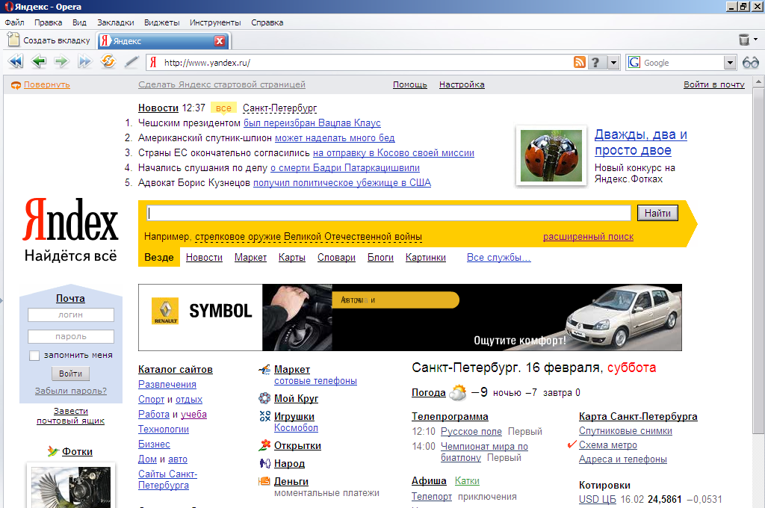

Slide 23
http://www.rambler.ru/
Rambler Media Group — интернет-холдинг, включающий в качестве сервисов поисковую систему, рейтинг-классификатор ресурсов российского Интернета, информационный портал.
Rambler создан в 1996 году.
Поисковая система Рамблер понимает и различает слова русского, английского и украинского языков. По умолчанию поиск ведётся по всем формам слова.

Slide 24
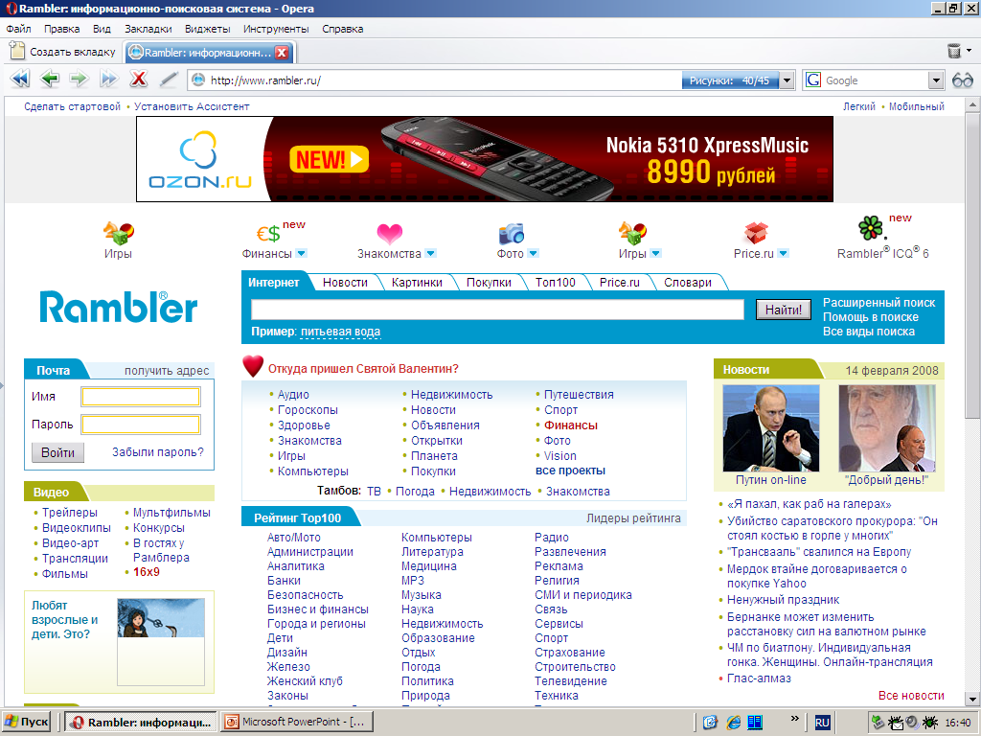

Slide 25
http://www.google.ru/
Лидер поисковых машин Интернета, Google занимает более 70 % мирового рынка. Cейчас регистрирует ежедневно около 50 млн поисковых запросов и индексирует более 8 млрд веб-страниц. Google может находить информацию на 115 языках.
По одной из версий, Google — искажённое написание английского слова googol. "Googol (гугол)" – это математический термин, обозначающий единицу со 100 нулями. Этот термин был придуман Милтоном Сироттой, племянником американского математика Эдварда Каснера, и впервые описан в книге Каснера и Джеймса Ньюмена "Математика и воображение" (Mathematics and the Imagination). Использование этого термина компанией Google отражает задачу организовать огромные объемы информации в Интернете.
Интерфейс Google содержит довольно сложный язык запросов, позволяющий ограничить область поиска отдельными доменами, языками, типами файлов и т. д.

Slide 26
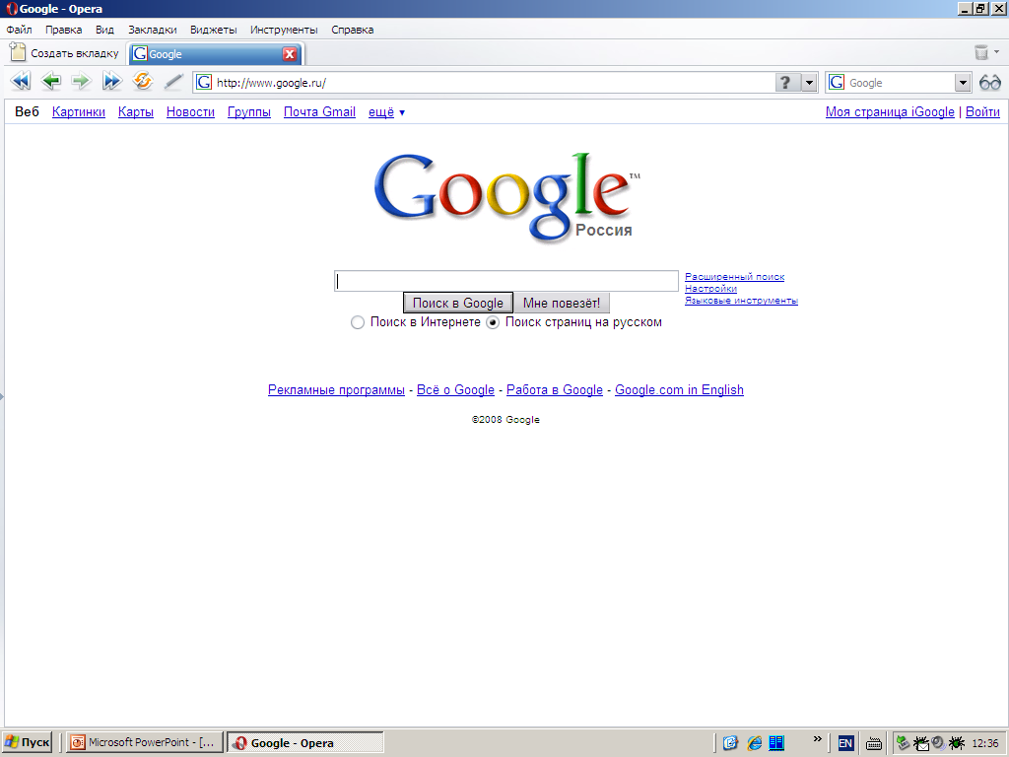

Slide 27
Способ поиска | Плюсы | Минусы | Применение
Указание адреса страницы | Точное попадание в цель | Необходимо знать точный адрес | Когда известен точный адрес
Передвижение по гиперссылкам | Очевидность поиска | Поиск в пределах одной или нескольких страничек | Когда нужен ответ на неточный вопрос
Обращение к поисковой системе | Всегда есть «положительный» результат | Много посторонней информации, сложность формулировки точного запроса | Практически в любой ситуации

Slide 28
Для какого способа дана характеристика:
Поиск в пределах сходных страничек
Результат содержит много посторонней информации
Результат есть всегда
Самый точный
Самый легкий
Самый распространенный
Самый лучший

